Slide 1
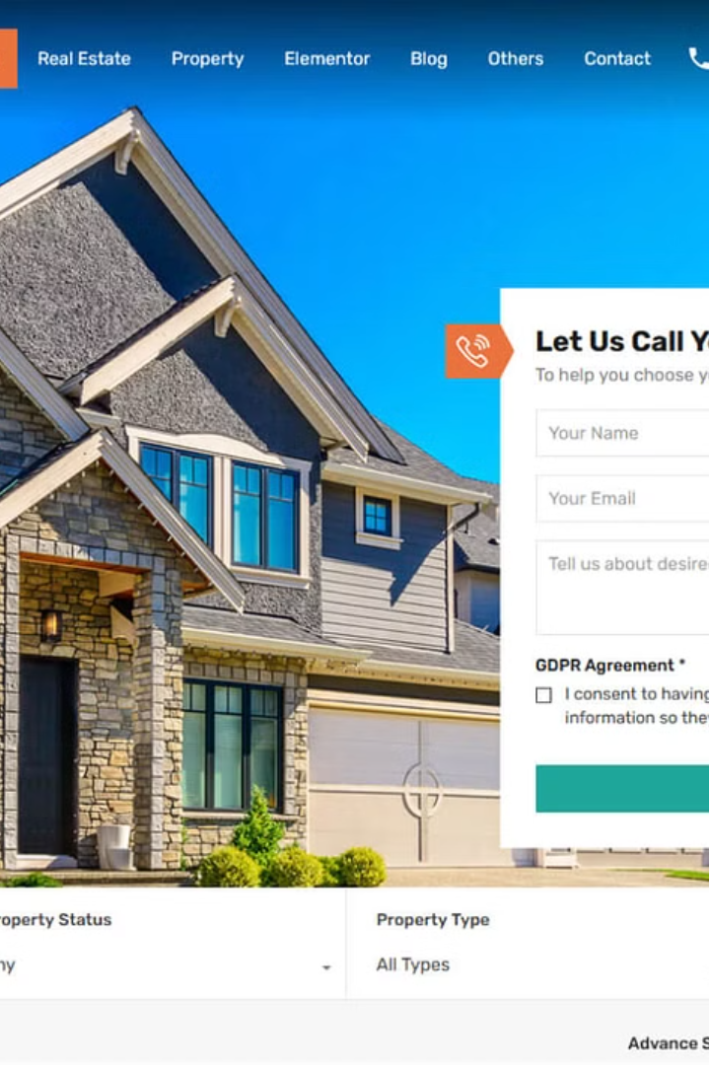
Проект "Недвижимость онлайн"
Проект "Недвижимость онлайн" представляет собой современный онлайн-сервис, который обеспечивает удобное и эффективное взаимодействие между покупателями, продавцами и арендаторами недвижимости. Основная цель проекта - создать универсальную платформу, где пользователи могут легко находить, просматривать, арендовать или покупать недвижимость, а также размещать свои объявления.

Slide 2
Архитектура базы данных
Для реализации проекта "Недвижимость онлайн" была разработана база данных, включающая 7 основных таблиц. Эти таблицы хранят всю необходимую информацию для эффективного управления недвижимостью: данные о пользователях, квартирах, домах, операциях с недвижимостью, отзывах, а также связь между покупателями и их избранными объектами.
Пользователи
Квартиры и Дома
Операции и Отзывы
Таблица "Пользователи" хранит личные данные зарегистрированных пользователей сервиса. Это позволяет идентифицировать пользователей, управлять их доступом к функциям сервиса и персонализировать их опыт.
Таблицы "Квартиры" и "Дома" содержат подробную информацию об объектах недвижимости, доступных для покупки, продажи и аренды. Это позволяет пользователям легко находить, просматривать и сравнивать различные варианты.
«Операции с квартирами» позволяют отслеживает все сделки с недвижимостью, что помогает управлять ими и анализировать статистику продаж/аренды. Таблица "Отзывы" собирает обратную связь от пользователей, повышая доверие к сервису.

Slide 3
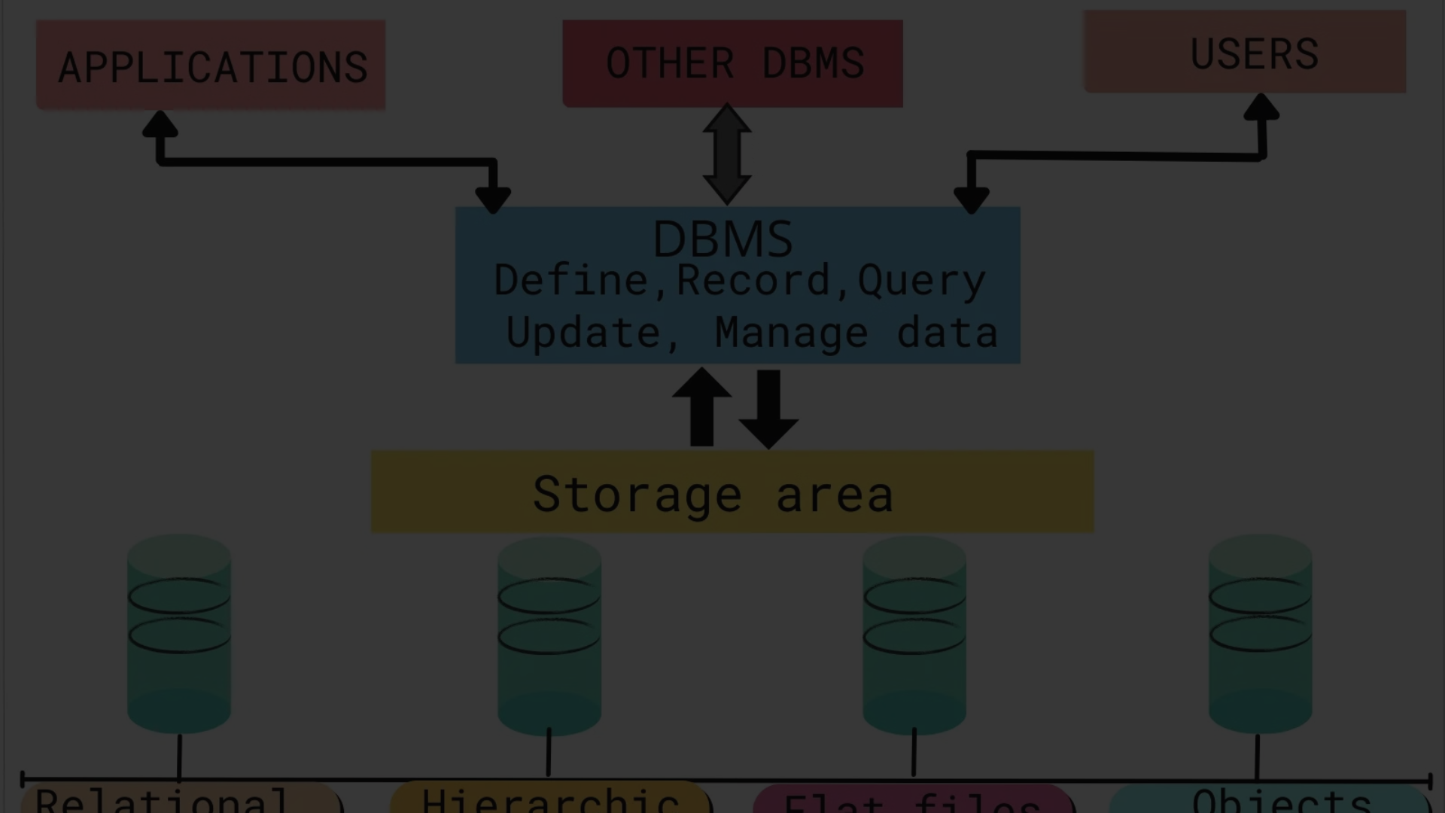
Реализация проекта
Для создания и управления базой данных проекта "Недвижимость онлайн" был использован язык SQL для определения структуры таблиц, их заполнения, написания запросов и обработки данных. В качестве системы управления базами данных использовалась СУБД PostgreSQL. Особое внимание было уделено установлению связей между таблицами, что обеспечивает целостность и согласованность данных.
Таблицы
Управление
Создание структуры базы данных с помощью SQL-запросов для определения таблиц, их полей и связей между ними.
Использование возможностей PostgreSQL для обеспечения безопасности, надежности и масштабируемости базы данных.
1
2
3
Запросы
Разработка SQL-запросов для эффективного поиска, фильтрации, добавления, обновления и удаления данных в базе.

Slide 4

Достоинства и недостатки
Разработанная база данных для проекта "Недвижимость онлайн" обладает рядом важных достоинств, которые обеспечивают эффективность и надежность сервиса.
1
Достоинства
2
Недостатки
Быстрый поиск и фильтрация объектов недвижимости
Удобное управление сделками
Обеспечение целостности и безопасности данных
Возможность масштабирования и расширения функциональности
Ограничения в функциональности
Необходимость постоянной поддержки и обновления базы данных
Возможные проблемы с производительностью при большом объеме данных.

Slide 5




Перспективы развития
Проект "Недвижимость онлайн" имеет большой потенциал для дальнейшего развития и расширения функциональности. Одним из ключевых направлений является интеграция с агентствами недвижимости, что позволит пользователям получать более полную и актуальную информацию об объектах, а также упростит взаимодействие между всеми участниками рынка недвижимости.
Интеграция с агентствами
Масштабируемость
Аналитика и отчетность
Мобильные решения
Расширение возможностей сервиса за счет интеграции с агентствами недвижимости, что обеспечит более полную и актуальную информацию об объектах.
Возможность наращивания функциональности и объема данных по мере роста пользовательской базы и расширения рынка недвижимости.
Развитие аналитических возможностей сервиса для предоставления пользователям более глубокой статистики и отчетности по рынку недвижимости.
Создание мобильных приложений для удобного доступа к сервису с любых устройств и повышения мобильности пользователей.

